Slide 1
Využití zpožděných neutronů ke stanovení množství štěpného materiálu
Lucie Gavlová, Jiří Kožnar, Veronika Zukalová

Slide 2
CÍL PROJEKTU:
Stanovení obohacení vzorku uranu na základě měření zpožděných neutronů, které se uvolní při rozpadu jader vzniklých štěpením.
Měření proběhlo na školním reaktoru VR-1. Výsledek měření neznámého obsahu uranu byl zpřesněn výpočtem na 3.02%

Slide 3
VZNIK ZPOŽDĚNÝCH NEUTRONŮ
ROZŠTĚPENÍ JÁDRA ²³⁵U
VZNIK ŠTĚPNÝCH PRODUKTŮ
ROZPAD β⁻
EMISE NEUTRONU

Slide 4
CHARAKTERISTIKA ZPOŽDĚNÝCH NEUTRONŮ
G. R. Keepin vytvořil 6ti skupinový model zpožděných neutronů na základě jejich poločasu rozpadu a jejich výtěžku

Slide 5
ENERGIE ZPOŽDĚNÝCH NEUTRONŮ 200keV – 700keV
STŘEDNÍ ENERGIE OKAMŽITÝCH NEUTRONŮ až 2.2MeV

Slide 6
ANALYZÁTOR
DETEKČNÍ SYSTÉM
REAKTOR
PC

Slide 7
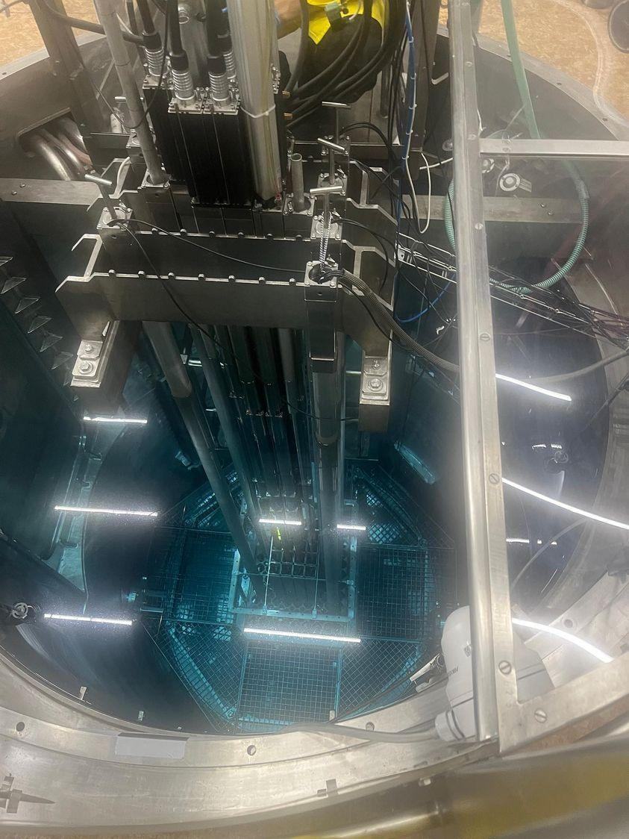

Slide 8
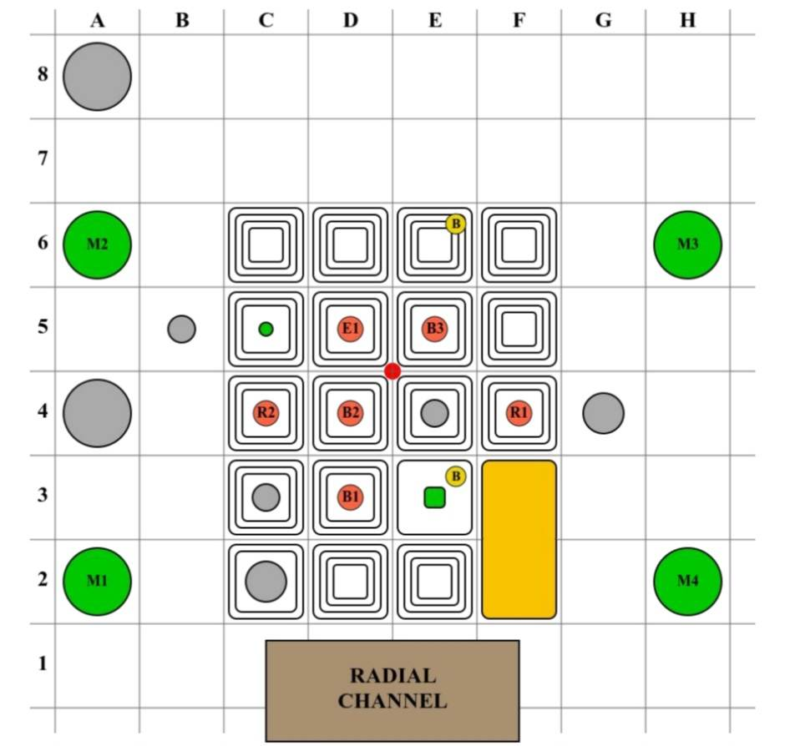
VR-1
AZ:C-21

Slide 9
ES - 06
ES - 05
VZORKY URANU
K určení koncentrace Uranu 235 v neznámém vzorku byly použity měřící normativy
o známých hodnotách obohacení
ES - 04
ES - 03
?

Slide 10
Za pomoci potrubní pošty byly vzorky transportovány
a následně ozařovány
v aktivní zóně reaktoru VR-1, po 5 minutách byly následně přepraveny k detektoru který měřil počet emitovaných neutronů
²³⁵U

Slide 11
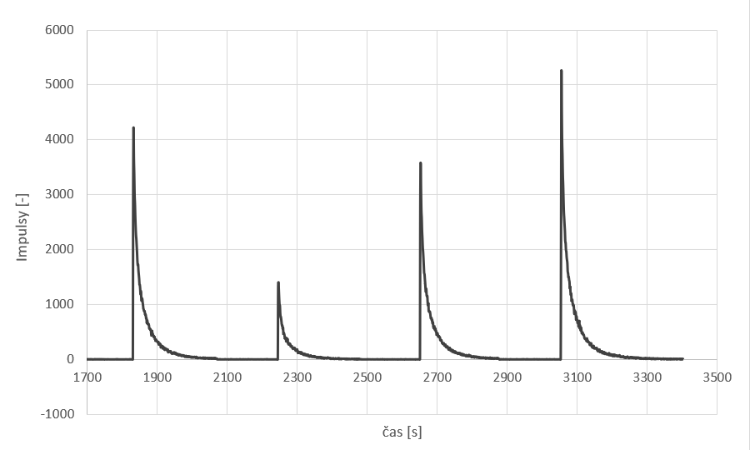

Slide 12
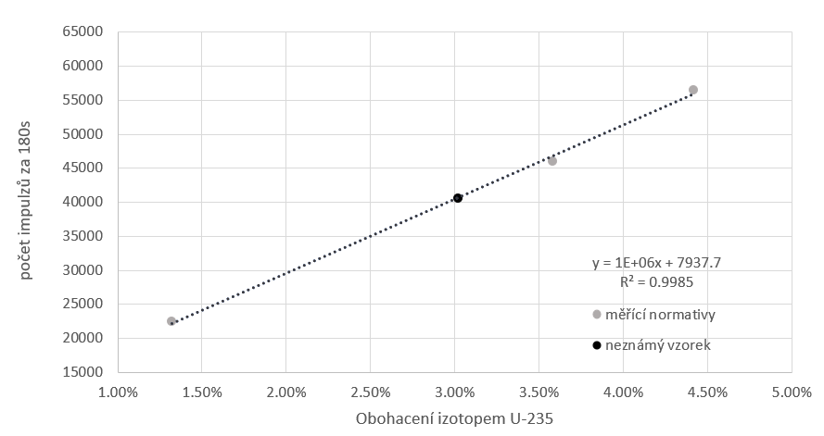

Slide 13
ZÁVĚR:
Pomocí metody detekce zpožděných neutronů jsme byli schopni z hodnot určit přesné množství U obsaženého ve vzorku ES-04 na 3,02%. Vzhledem k odchylce při měření je tato hodnota tolerována. Aby se zamezilo odchylce, bylo by nutné měření opakovat několikrát.

Slide 14
PODĚKOVÁNÍ:
Ing. Ondřej Novák
Ing. Tomáš Bílý, Ph.D.
Ing. Pavel Suk
KJR FJFI ČVUT
Organizátoři TV@J

